Slide 1


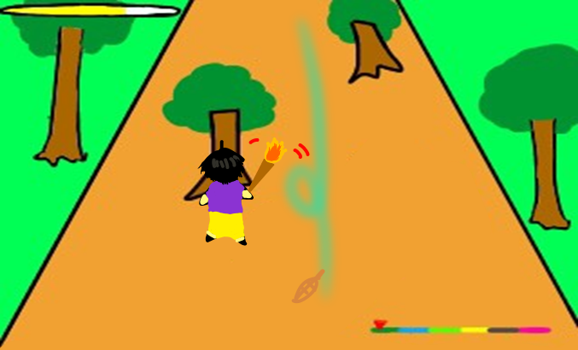




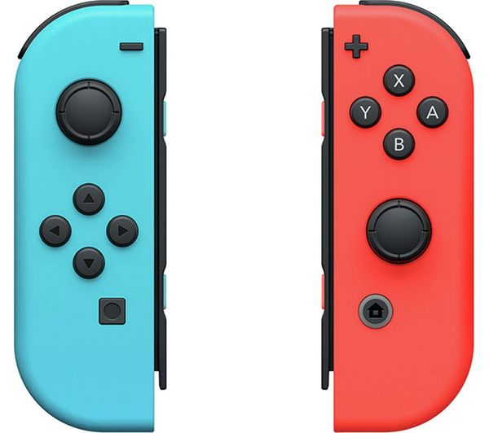

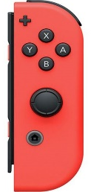
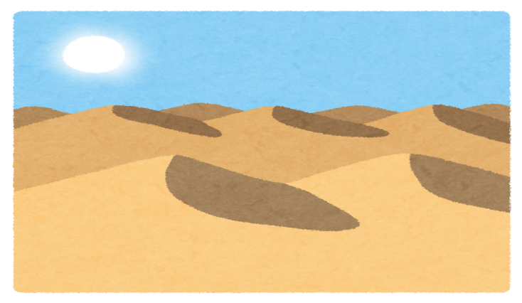

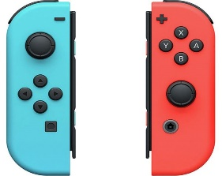

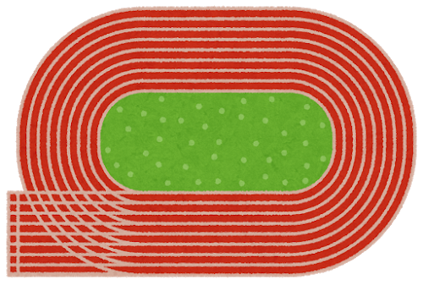
ぼっち聖火ランナー
聖火を守りゴールを目指す！
スタミナ
TIME:00:08:39
森
傾けて
動くな！
泳いで
川
ぴた
リズム
草原
バランス
砂漠
01:25
振れ振れ！
道路
ジョイコン(R)を振って前進！
〇システム
・ステージは複数のエリアからできている
・エリアによって異なるギミックやパラメータが存在する
・スタートからゴールまでのタイムをランキングにする
・スタミナ切れや火が消えないように気を付ける
競技場

